Slide 1
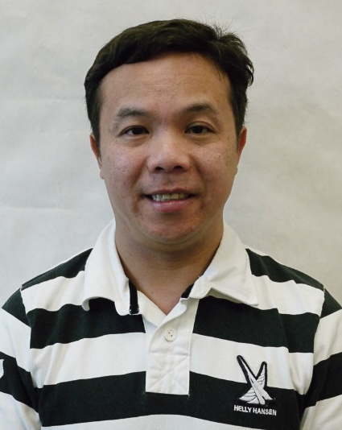
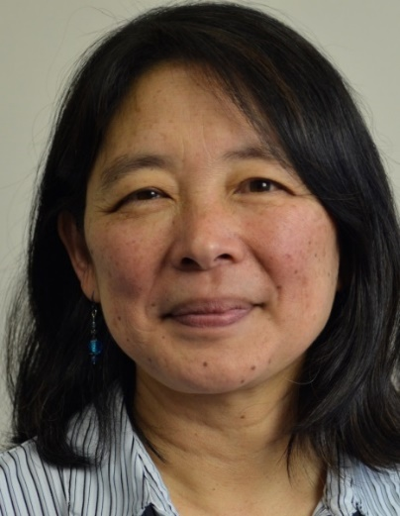
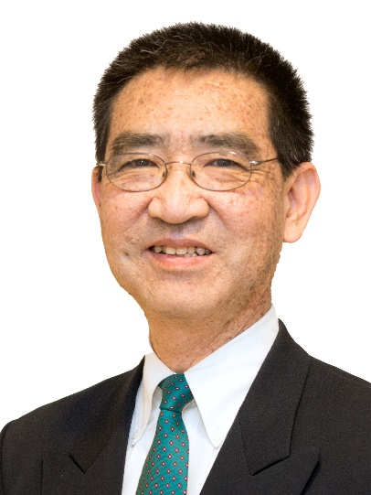
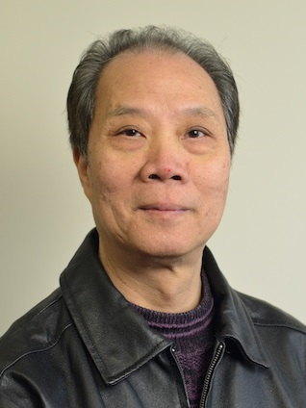
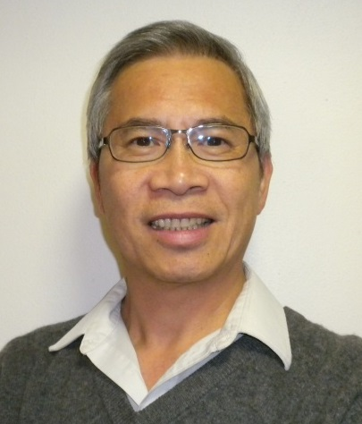
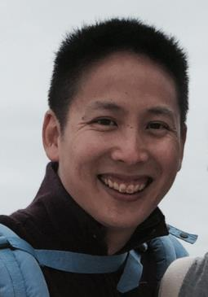
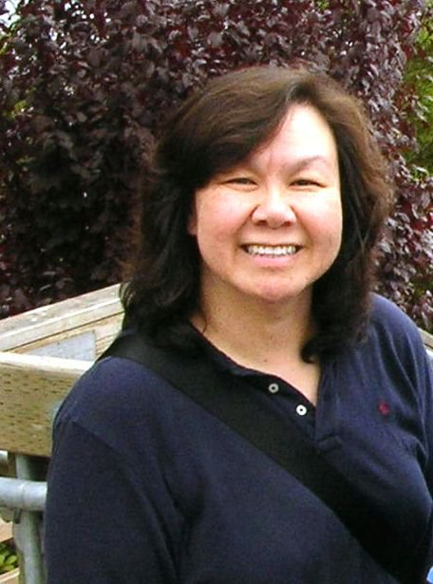
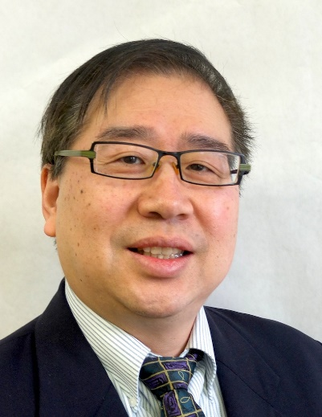
2022-23 GB Candidates 執委會候選人
Kevin文家樂
Treasurer 司庫
Alycia Lee
Secretary 書記
Morgan
黃冠雄
Denny
鄒漢榮
Thomas
謝忠武
Jason
陳志山
Catherine
梁忠安
Richard
陳立基

Slide 2
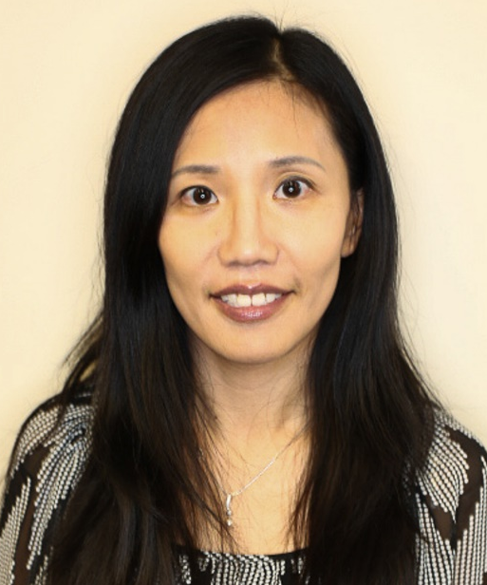
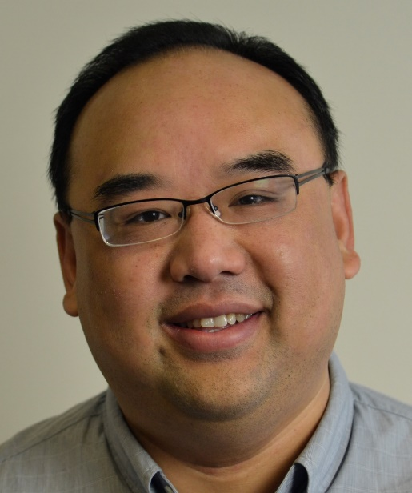
2022-23 Non-Board Elected Position Candidates 其他被選職位候選人
Assistant Treasurer
助理司庫
Rene 李依燃
Missions Board Chair
差傳部長
Rev. Tung 杜牧師

